Slide 1
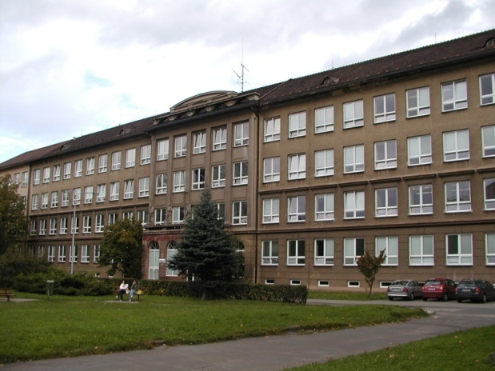
Číslo šablony: III/2
VY_32_INOVACE_P9_3.7
Tematická oblast: První pomoc, péče o zdraví člověka
První pomoc při zlomeninách dlouhých kostí
DUM – výkladový
Předmět: TV
Ročník: 4. r. (6leté), 2. r. (4leté)
Zpracováno v rámci projektu
EU peníze školám
CZ.1.07/1.5.00/34.0296
Zpracovatel:
Mgr. Ivana Krčková
Gymnázium, Třinec, příspěvková organizace
Datum vytvoření: duben 2013

Slide 2
Metodický list
Tato prezentace bude požívána v 1.ročníku čtyřletého studia.
Žáci si pod vedením učitele vyzkouší vše i prakticky.
Výsledkem by mělo být zdokonalení záchrany člověka při zlomeninách dlouhých kostí.

Slide 3
Zlomeniny - charakteristika
Zlomenina vzniká v důsledku přímého působení hrubé síly (tlaku, tahu nebo krutu) nebo přenosu síly z kloubů na kost u luxačních zlomenin. Příčinami jejich vzniku jsou všechny úrazové mechanismy nejčastěji pády, dopravní nehody a sportovní aktivity.
Typy zlomenin:
zavřená zlomenina – kožní kryt není porušen, část kosti nebo její úlomky kostí jsou uvnitř končetiny nebo těla
otevřené zlomenina – komplikované poškození s porušením kožního krytu, část kosti nebo její úlomky poruší kůži s viditelným zevním krvácením a větší možností infekce. Kost je na infekci mimořádně citlivá, záněty kostní dřeně se obtížně léčí. Infekce prodlužuje dobu hojení, ale může zanechat i trvalé následky.

Slide 4
Obecné příznaky zlomeniny
bolestivost v místě poranění, která se zvětšuje s pohybem
otok, hematom
deformace končetiny a její nepřirozená pohyblivost a z toho vyplývající ztráta funkce končetiny
vyčnívající část kosti nebo její úlomek u otevřených zlomenin
krepitace – vzájemné drhnutí kostí či úlomků o sebe slyšitelné zachráncem
porušení cév – nápadná bledost a chlad končetiny, nehmatný puls na periferii pod zlomeninou

Slide 5
Zlomeniny
Zavřené zlomeniny
obr. Příručka první pomoci, Gallus Ruber, Praha 1998, ISBN 80-07-01036-X
Otevřené zlomeniny
obr. Příručka první pomoci, Gallus Ruber, Praha 1998, ISBN 80-07-01036-X

Slide 6
Zlomeniny podle linie lomu a posunu
s posunem do strany
posunem z osy
posunem do délky – zkrácení
posun do délky – prodloužení
posun rotační
1
2
3
4
5
obr. Příručka první pomoci, Gallus Ruber, Praha 1998, ISBN 80-07-01036-X
víceúlomkové
příčné
šikmé
spirální – rotační
tříštivé
1
2
3
4
5
obr. Příručka první pomoci, Gallus Ruber, Praha 1998, ISBN 80-07-01036-X

Slide 7
Obecné zásady ošetření u otevřených zlomenin
při ošetřování pokud je to možné si nasadím rukavice (latexové)
prvním krokem je stavění krvácení
zabránění infikování rány z okolí
omezením pohybu postižené končetiny fixací
zbytečně nemanipulujeme s postiženým
vyčnívající kost obložíme věnečkem z gázy či obvazového materiálu a následně obvážeme
končetinu se nesnažíme dát do původního stavu
provedeme protišoková opatření – především zabránění úniku tepla

Slide 8
Komplikace u zlomenin
možnost infekce (u otevřených zlomenin)
porušení cév – nápadná bledost a chlad končetiny, nehmatný puls na periferii pod zlomeninou
poranění nervových drah – brnění a mravenčení, poruchy hybnosti nebo ztráta citlivosti v postižené oblasti
poranění orgánů (hrudník, malá pánev)
tuková embolie – embolizace drobných kapének tuku z poškozené kosti do plicního cévního řečiště (těžká, náhlá dušnost, rychlý tep, rozvoj šoku)
nedbalá a nedokonalá fixace zlomeniny dlouhých kostí ohrožuje poraněného a zhoršuje bolesti při transportu a ostré úlomky kosti mohou poranit okolní tkáně (svaly, cévy a nervy)

Slide 9
Krevní ztráty u zlomenin
žebra – 150 ml
pažní kost – 500 ml
předloktí – 250 ml
pánev – 2000 (5000!) ml
stehenní kost (diafýza) – 1500 ml
holenní kost – 650 ml
jde-li o komplikovanou zlomeninu až dvojnásobek

Slide 10
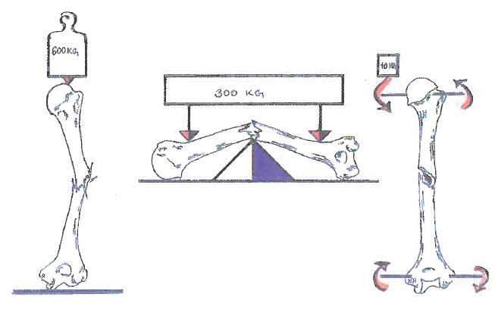
Pevnost kosti při statickém zatížení
obr. Příručka první pomoci, Gallus Ruber, Praha 1998, ISBN 80-07-01036-X

Slide 11
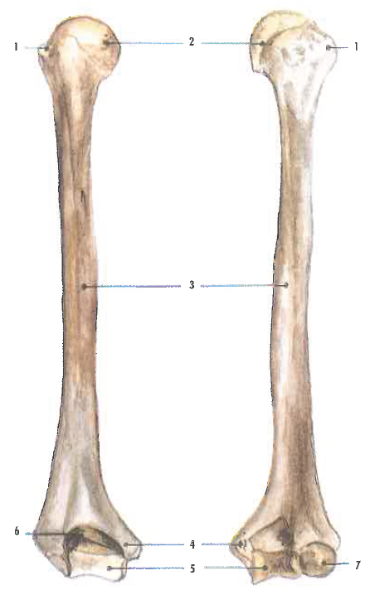
Kost pažní
Velký hrbolek kosti pažní
Hlavice kosti pažní
Tělo kosti pažní
Vnitřní hrbol nadkloubní
Kladka kosti pažní
Jáma loketní
Hlavička kosti pažní
obr. Příručka první pomoci, Gallus Ruber, Praha 1998, ISBN 80-07-01036-X

Slide 12
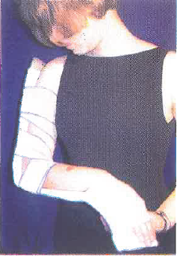
Fixace paže
pomocí cramerovy dlahy
obr. Příručka první pomoci, Gallus Ruber, Praha 1998, ISBN 80-07-01036-X

Slide 13
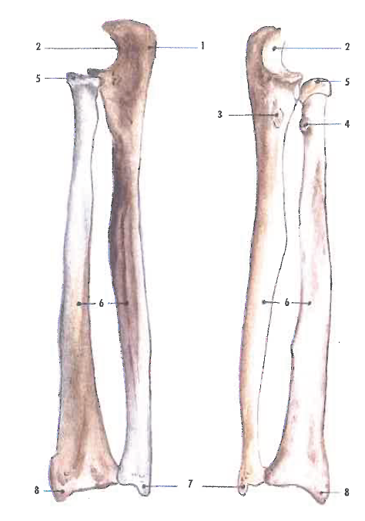
Kost loketní a vřetenní
Výběžek loketní (okovec) kosti loketní
Zářez kladkový
Drsnatina kosti loketní
Drsnatina kosti vřetenní
Hlavice kosti vřetenní
Hrany mezikostní
Bodcovitý výběžek kosti loketní
Bodcovitý výběžek kosti vřetenní
obr. Příručka první pomoci, Gallus Ruber, Praha 1998, ISBN 80-07-01036-X

Slide 14
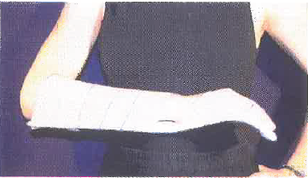
Fixace předloktí
pomocí cramerovy dlahy
obr. Příručka první pomoci, Gallus Ruber, Praha 1998, ISBN 80-07-01036-X

Slide 15
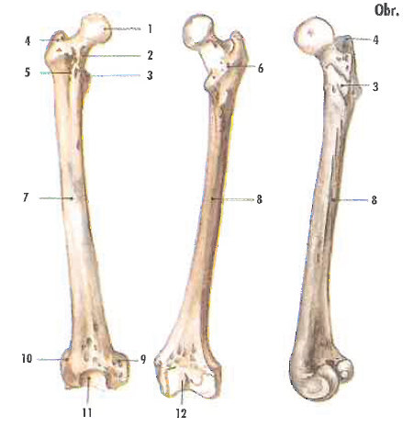
zepředu
zezadu
z vnitřní strany
Kost stehenní
Hlavice kosti stehenní
Krček kosti stehenní
Malý chocholík
Čára mezichocholíková
Hrana mezichocholíková
Tělo kosti stehenní
Drsná čára
Vnitřní hrbol kloubní s hrbolem nadkloubním
Zevní hrbol kloubní
Prohbí pro čéšku
Jáma mezihrbolová
obr. Příručka první pomoci, Gallus Ruber, Praha 1998, ISBN 80-07-01036-X
A
B
C

Slide 16
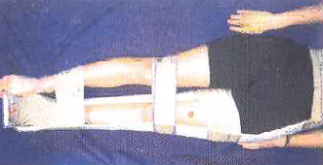
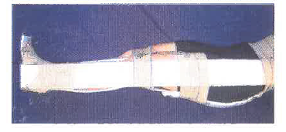
Fixace stehenní kosti
pomocí cramerových dlah
obr. Příručka první pomoci, Gallus Ruber, Praha 1998, ISBN 80-07-01036-X
obr. Příručka první pomoci, Gallus Ruber, Praha 1998, ISBN 80-07-01036-X

Slide 17
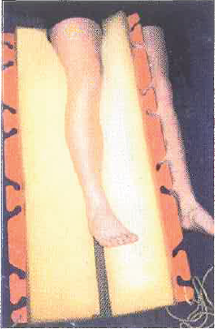
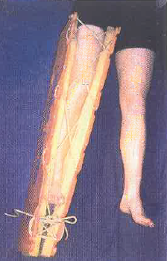
Fixace dolní končetiny
pomocí americké dlahy
obr. Příručka první pomoci, Gallus Ruber, Praha 1998, ISBN 80-07-01036-X

Slide 18
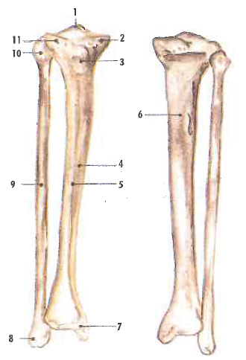
Kost holenní a lýtková
Vyvýšenina mezihrbolová
Vnitřní hrbol kosti stehenní
Drsnatina kosti holenní
Tělo kosti holenní
Přední strana kosti holenní
Čára šikmého svalu lýtkového
Vnitřní kotník
Zevní kotník
Tělo kosti látkové
Zevní hrbol kosti holenní
obr. Příručka první pomoci, Gallus Ruber, Praha 1998, ISBN 80-07-01036-X

Slide 19
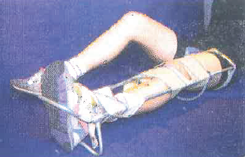
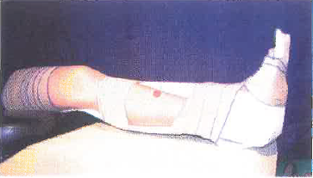
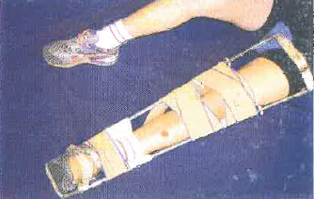
Fixace bérce
pomocí cramerových dlah
obr. Příručka první pomoci, Gallus Ruber, Praha 1998, ISBN 80-07-01036-X
obr. Příručka první pomoci, Gallus Ruber, Praha 1998, ISBN 80-07-01036-X
pomocí thomasovy dlahy
obr. Příručka první pomoci, Gallus Ruber, Praha 1998, ISBN 80-07-01036-X

Slide 20
Cramerova dlaha
Její použití patří stále ke standardnímu postupu při fixaci končetin. Její provedení v mnoha tvarech, velikostech a možnostech jí stále řadí mezi často používané. Způsoby použití jsou velmi variabilní. Nevýhodou je. že naložení Cramerovy dlahy je vždy spojeno s nutností bohaté bandáže, která vyžaduje často náročnou manipulaci se zraněnou končetinou. Je rovněž nutno dbát na dostatečnou délku dlahy tak, aby přesahovala od zraněného místa přes dvě sousední skloubení.

Slide 21
Použitá literatura
Jiří Pokorný et al.,URGENTNÍ MEDICÍNA První vydání,ISBN 80-7262-259-5
Příručka první pomoci, Gallus Ruber, Praha 1998, ISBN 80-07-01036-X
Učebnice pro Záchrannou zdravotnickou službu, Miroslav Bíca a kolektiv, Praha 1996 , ISBN 80-900803-1-6

